Slide 1
微處理機實驗
實驗二：開發環境 STM32cubeIDE 安裝教學

Slide 2
大綱
下載並安裝 STM32CubeIDE
下載並安裝 JDK 22

Slide 3
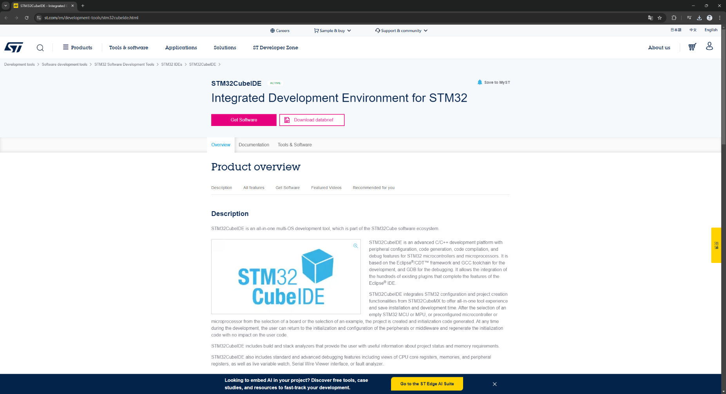
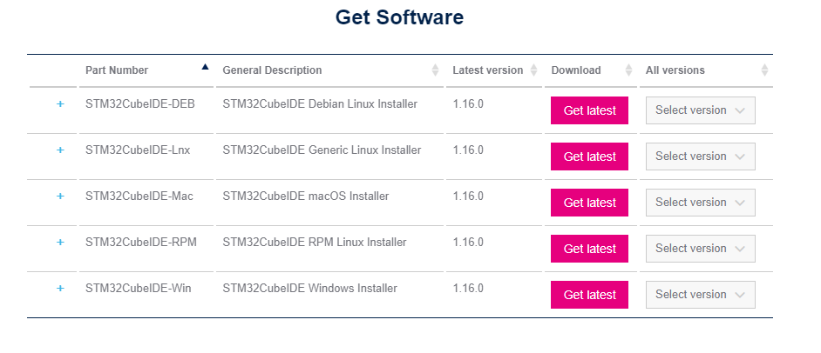
下載STM32CubeIDE(1/8)
下載網址
https://www.st.com/en/development-tools/stm32cubeide.html
版本
1.16.0
1
2

Slide 4
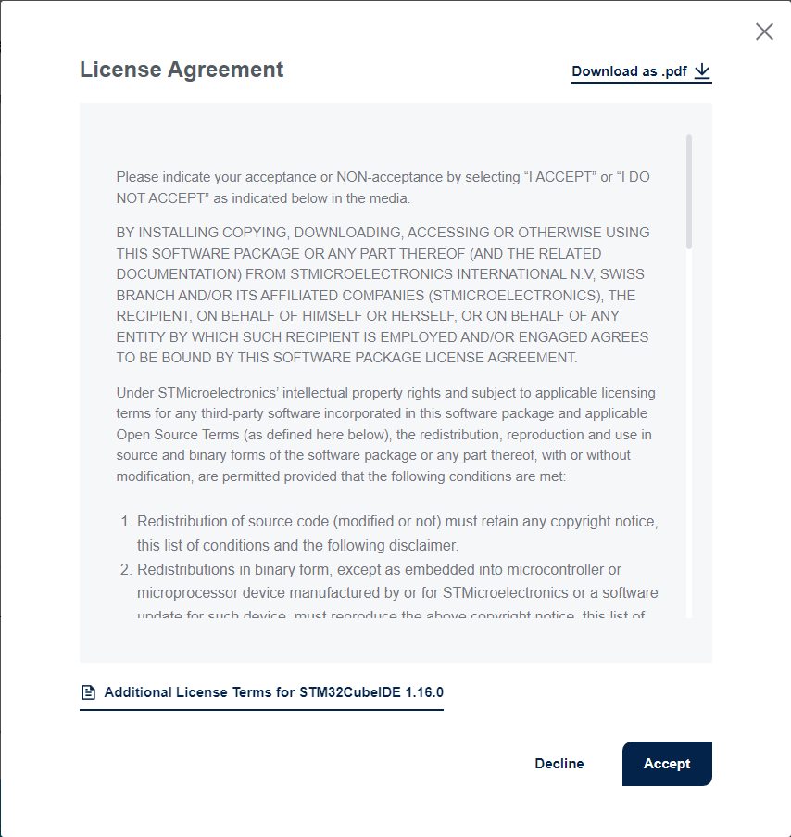
下載STM32CubeIDE(2/8)
授權協議
同意則繼續下一步
不同意則退出

Slide 5
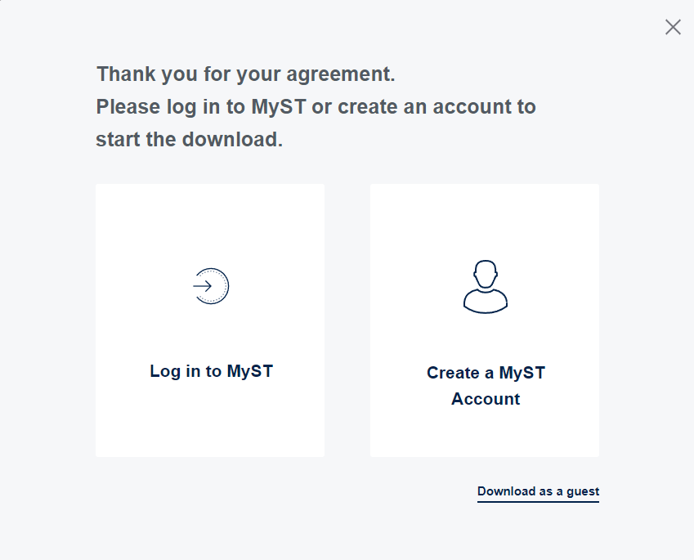
下載STM32CubeIDE(3/8)
登入或申請帳號
使用軟體時需要登入帳號，因此現階段仍建議建立一個帳號
申請帳號

Slide 6
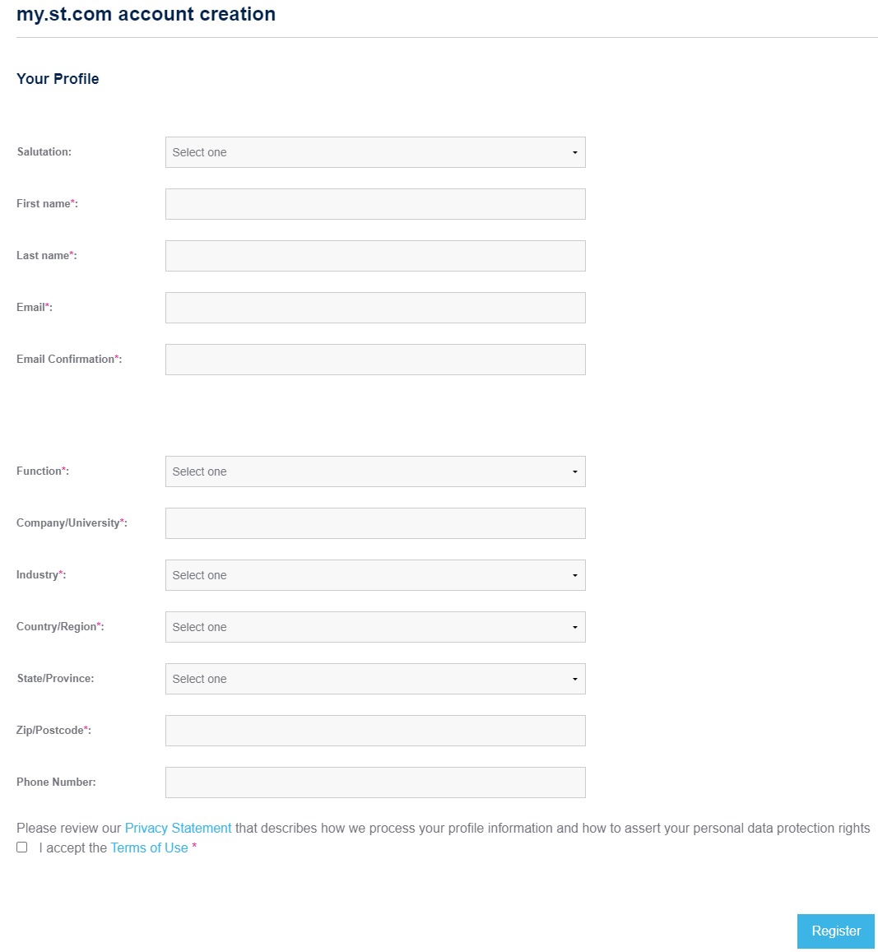
下載STM32CubeIDE(4/8)
申請帳號
填寫個人資料
同意授權
申請
到信箱確認
填寫個人資料
同意授權
申請

Slide 7
下載STM32CubeIDE(5/8)
如以申請帳號則登入
登入帳號

Slide 8
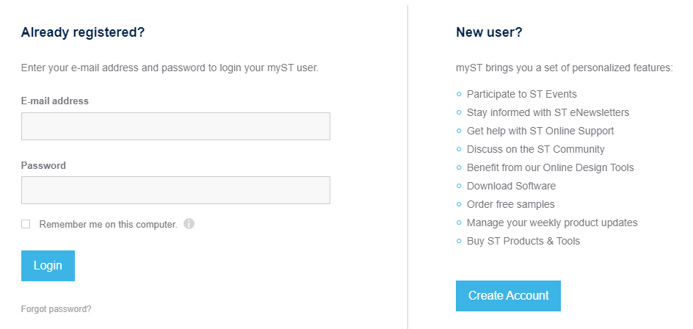
下載STM32CubeIDE(6/8)
登入帳號
填寫帳號密碼
登入

Slide 9
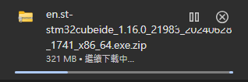
下載STM32CubeIDE(7/8)
等待並下載檔案
等待約數秒後開始下載檔案
如無開始下載則重複步驟一
檔案大小：1.0 GB

Slide 10
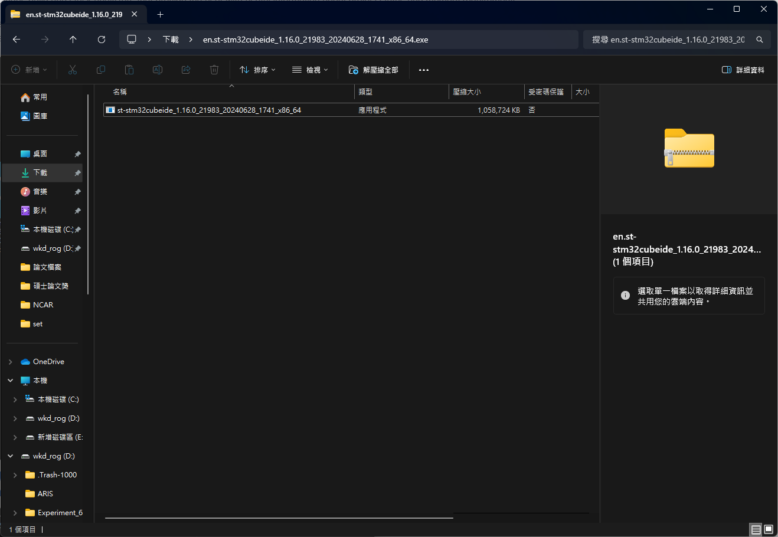
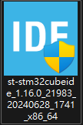
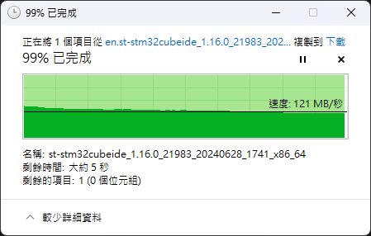
下載STM32CubeIDE(8/8)
解壓縮檔案
解壓縮至下載
獲得st-stm32cubeide_1.16.0_21983_20240628_1741_x86_64.exe

Slide 11
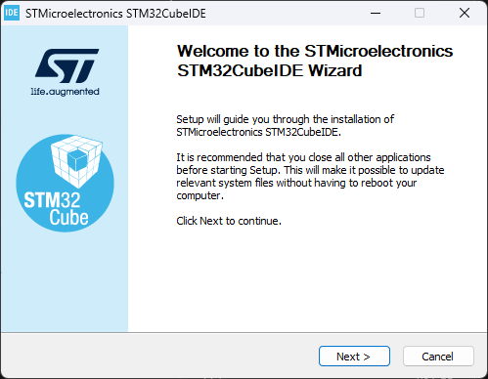
安裝STM32CubeIDE(1/6)
開始安裝
點擊exe開始安裝
點擊下一步繼續

Slide 12
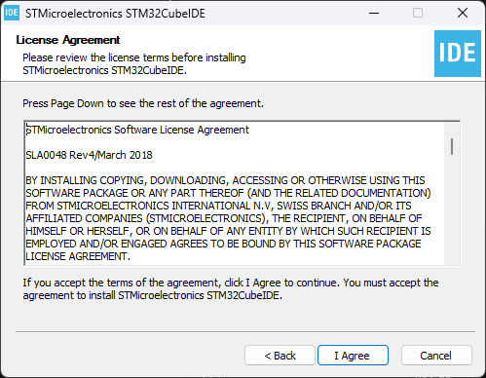
安裝STM32CubeIDE(2/6)
閱讀授權
接受則繼續下一步

Slide 13
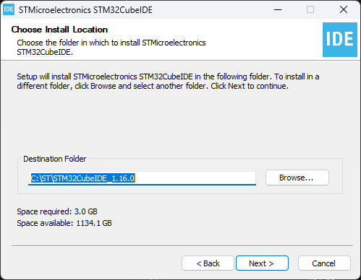
安裝STM32CubeIDE(3/6)
選擇安裝位置
使用預設位置即可

Slide 14
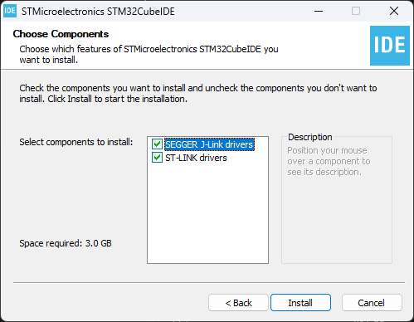
安裝STM32CubeIDE(4/6)
選擇元件
全選並安裝所有元件

Slide 15
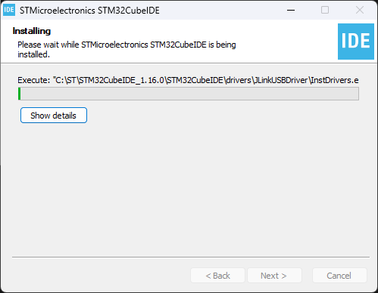
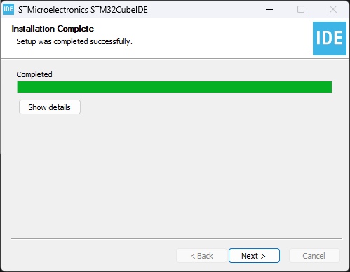
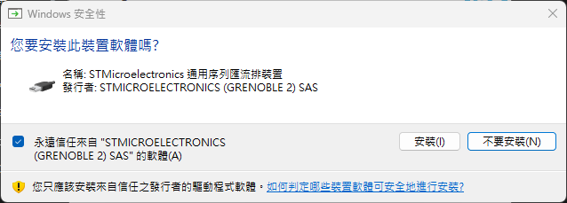
安裝STM32CubeIDE(5/6)
開始安裝
此步驟會需要同意安裝STMicroelectronics

Slide 16
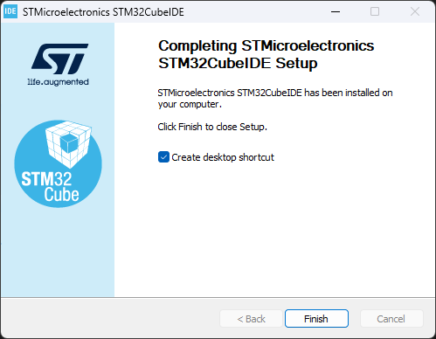
安裝STM32CubeIDE(6/6)
完成安裝
安裝完成後可以選擇是否建議桌面捷徑

Slide 17
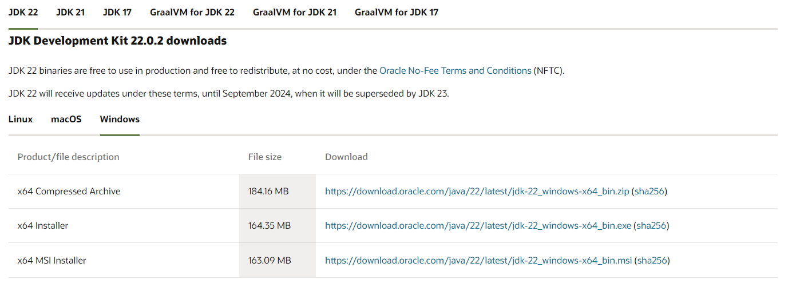
下載 JDK 22
下載網址
https://www.oracle.com/java/technologies/downloads/#java22
版本
22
1
2
3

Slide 18
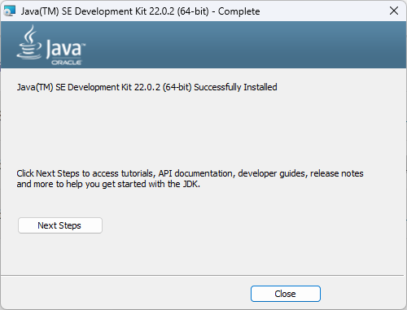
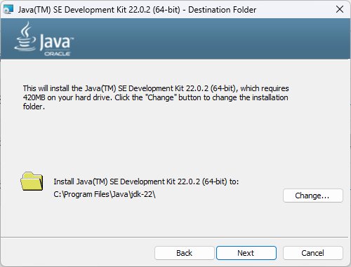
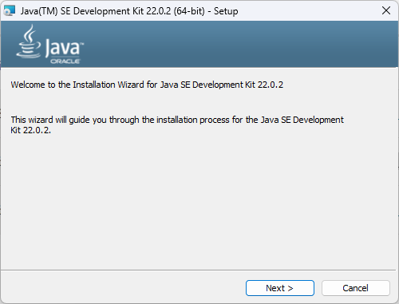
安裝 JDK 22
安裝 JDK
基本上不斷下一步即可

Slide 19



謝 謝 指 教

